Slide 1
I FIUMI DEL VENETO ZANON, AMADIO E CONZATO

Slide 2
QUALI SONO I FIUMI DEL VENETO?
I fiumi del Veneto sono :
PIAVE
ADIGE
BRENTA
PO
LIVENZA
SILE
TAGLIAMENTO
BACCHIGLIONE
LEMENE
GORZONE
FRATTA
MUSONE
TERGOLA
DESE
ZERO
- MARZENGO
TARTARO-CANALBIANCO-PO DI LEVANTE
REGHENA
FRASSINE
MINCIO
MUSON
LUSORE
VALLIO
PIOVEGO
NAVIGLIO DEL BRENTA
MUSON DEI SASSI
GUA’
TESINA
MONTICANO
CANALE BISATTO

Slide 3
CONTINUAZIONE…
LONCON
ASTICO
MESCHIO
CISMON
CANALE BATTAGLIA
SOLIGO
CORDEVOLE
BOITE
ADIGETTO
REVEDOLI
RETRONE
AGNO
MENAGO
TOGNA
CHIAMPO
CANAL GRANDE
ARDO
MUSESTRE
OROLO
PEGORILE
MEOLO

Slide 4
IL FIUME PIU’ CORTO DEL MONDO
Il fiume Aril, localmente chiamato anche Ri, è uno degli immissari del lago di Garda. Scorre interamente attraverso la frazione di Cassone del Comune di Malcesine in provincia di Verona.
È lungo solo 175 metri e il Comune di Malcesine, nonostante non si tratti di un dato geografico determinabile in modo assoluto, ha apposto un cartello in prossimità del corso d'acqua recante la scritta "Il fiume più corto del mondo" in diverse lingue. Lungo il suo breve percorso è attraversato da tre ponti e forma una piccola cascata.
Il fiume nasce nel cuore del paese da un laghetto alimentato da una polla, riserva protetta di pesca, dove le trote, risalendo il corso del fiume, depongono le uova. Al termine del suo breve corso il fiume riversa le proprie acque nel versante orientale del lago di Garda.

Slide 5
CARATTERISTICHE DEI FIUMI DEL VENETO
CONFINI TERRITORIALI
I fiumi principali del Veneto sono il Brenta, il Bacchiglione, l'Adige, il Po (che delimita il confine con l'Emilia-Romagna), il Fratta-Gorzone, il Sile, il Tagliamento, il Livenza e il Piave.
Grazie ad un elevato innevamento della zona montuosa, da dove nascono molti di questi fiumi, i loro alvei hanno una costante presenza di acqua. Per quanto riguarda il Po e l’Adige che bagnano il Veneto nella parte terminale del loro corso, essi risentono delle caratteristiche dei fiumi dai bacini ampi e complessi, dove la presenza di ghiacci perenni favorisce la costante abbondanza di acqua fino all’estate.
I fiumi come il Piave o il Brenta, che nascono rispettivamente nelle Alpi di Veneto e Trentino-Alto Adige, essi alternano periodi di piena a periodi di magra. Tali fiumi, dopo che hanno lasciato le valli alpine, entrando nella parte alta della pianura, formano degli ampi conoidi ghiaiosi, detti "grave", che solo nei periodi più piovosi dell'anno si riempiono d'acqua.

Slide 6
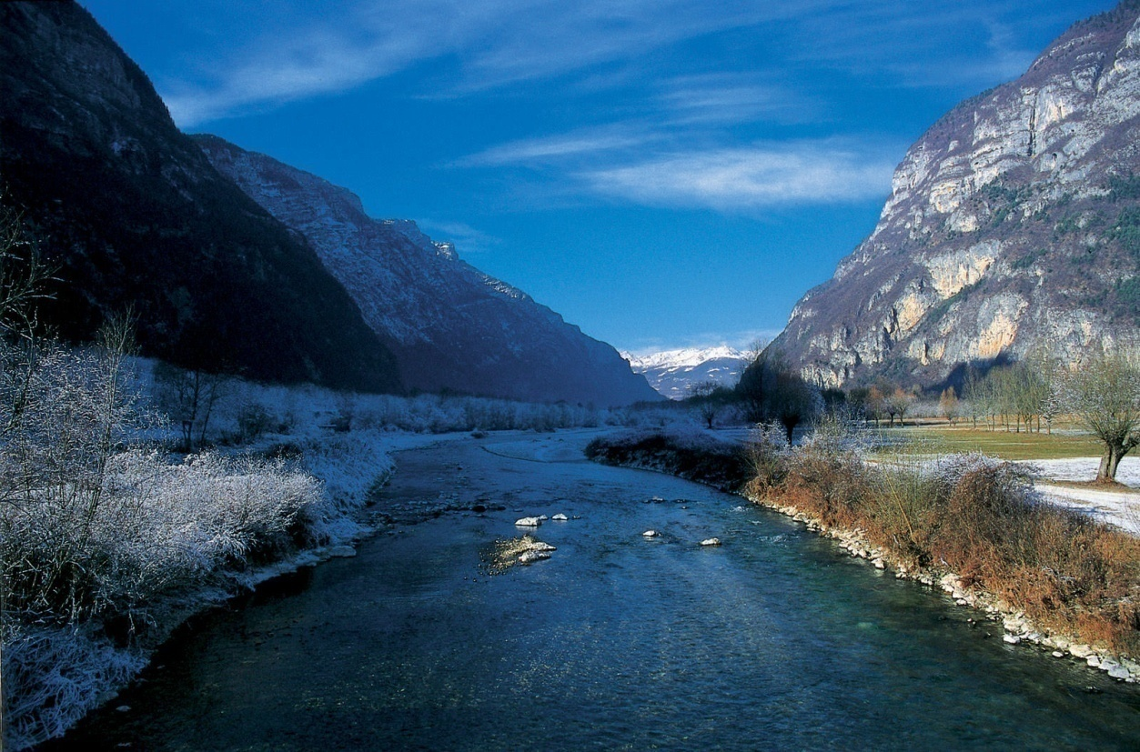
A VALLE
Più a valle si formano i fontanili, dai quali, per risorgiva, hanno origine molti dei corsi d'acqua minori, dal corso breve, che caratterizzano la Pianura Veneta e la rendono una delle regioni agrarie più fertili d'Europa.

Slide 7
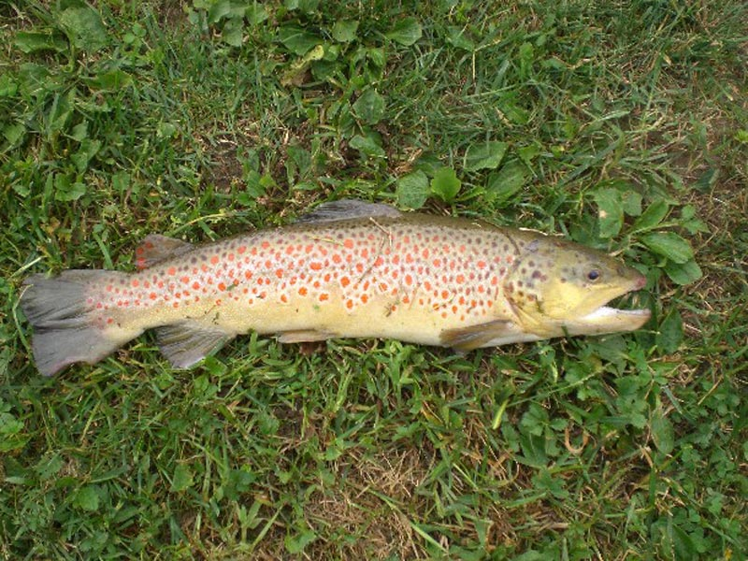
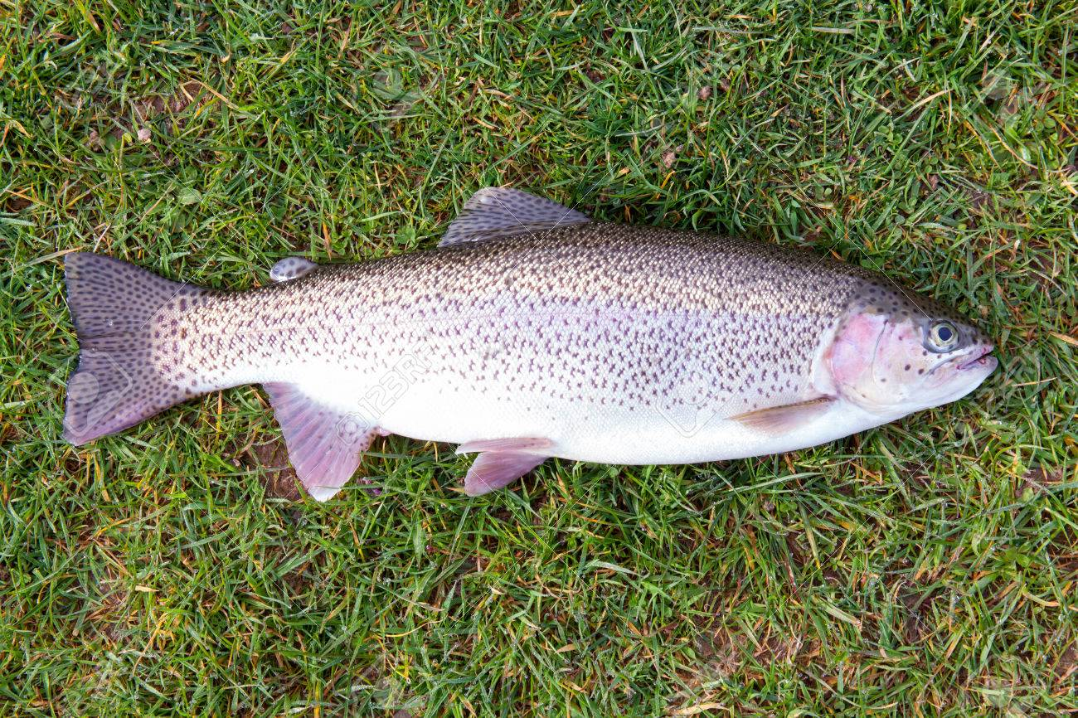
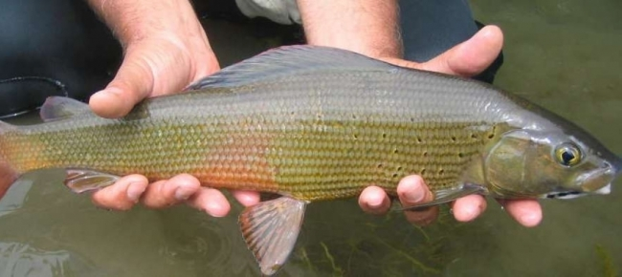
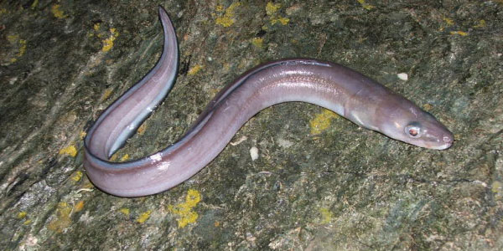
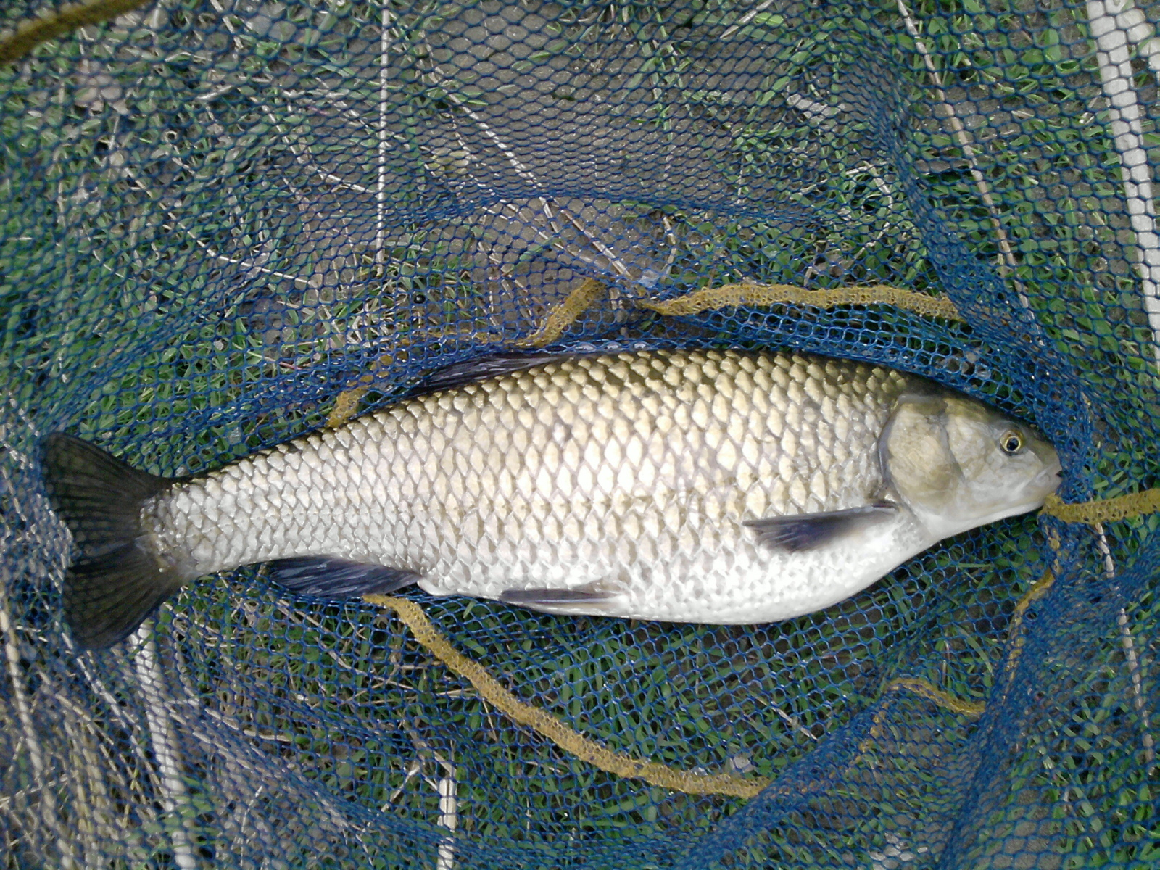
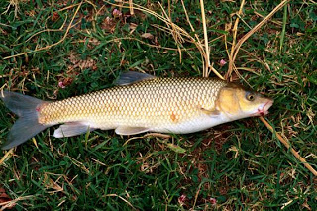
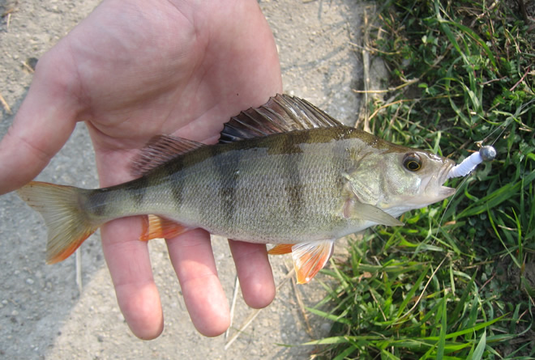
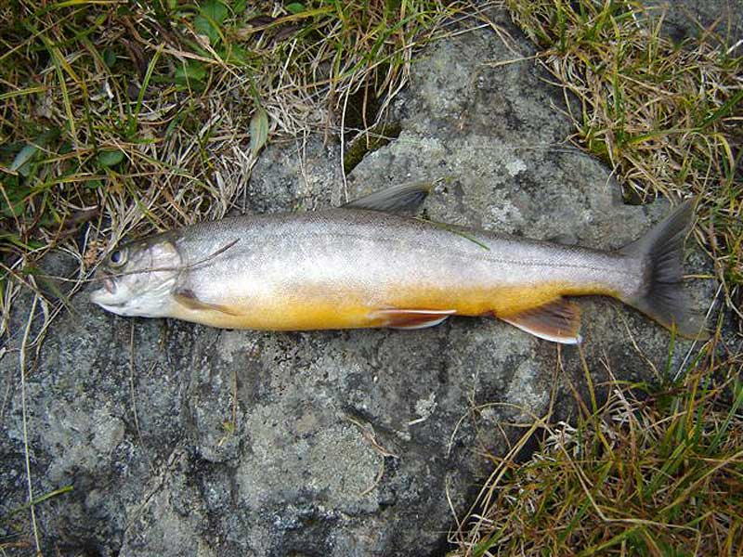
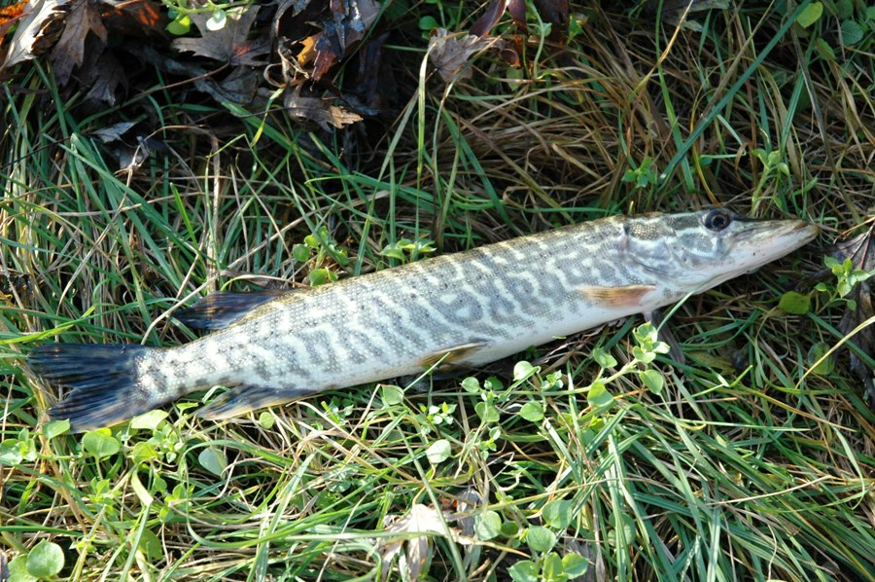
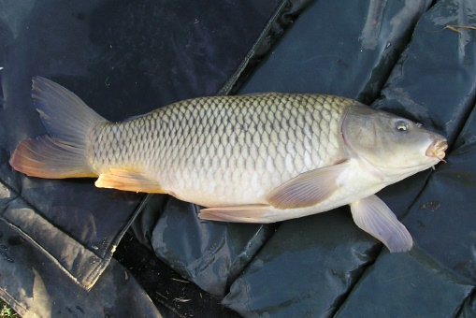
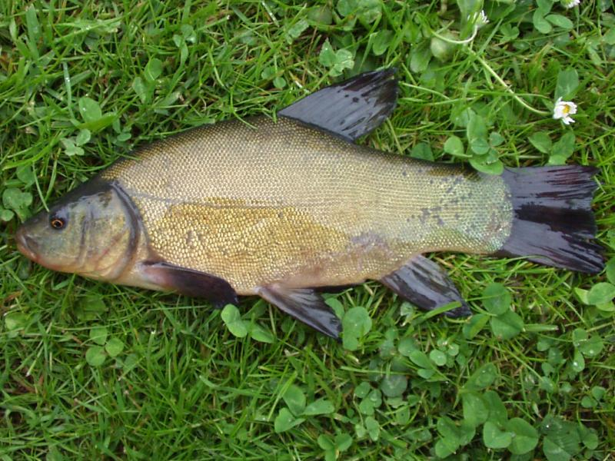
FAUNA DEI FIUMI VENETI
Sono state rinvenute la trota fario, la trota marmorata, la trota iridea, lo scazzone, il temolo, l'anguilla, il barbo comune, il barbo canino, la sanguinerola, il cavedano, il ghiozzo, il panzarolo, lo spinarello, la lasca ed il persico reale.
In più si trovano il salmerino alpino (nei laghi d’alta quota), il carpione (nel Lago di Garda), il coregone lavarello, il luccio ed altre specie come la carpa, la tinca, l’alborella

Slide 8
SPECIE ITTICHE PO: SILURO e PESCE GATTO
Descrizione:
Specie di grandi dimensioni, in grado di raggiungere nei paesi d’origine i 4 m di lunghezza totale ed il peso di oltre 250 Kg .
Il corpo è anguilliforme, privo di squame, con una livrea marmorizzata, tendente al verde oliva sul dorso ed al bianco-giallastro sul ventre.
La testa è grande ed appiattita, con bocca mediana ampia, dotata di tre paia di barbigli di differente lunghezza.
Numerosissimi i denti (raspanti), di piccole dimensioni, distribuiti sia sul palato che sulle robuste mascelle.
Caratteristiche sono le pinne, in particolare sono molto piccole le pettorali, la dorsale e la caudale, quest’ultima con bordo arrotondato, mentre l’anale è assai lunga sviluppata.
Descrizione:
Corpo nudo, privo di squame, tozzo e con profilo del dorso arcuato.
La testa è grande ed appiattita, con bocca mediana ampia provvista di 4 paia di barbigli.
La livrea è verde oliva sui fianchi, più scura sul dorso e di un bel giallo oro sul ventre.
Le pinne sono scure con tonalità rossastre. La dorsale e quelle pettorali sono caratterizzate per avere il primo raggio (spinoso) acuminato.
Presente anche una pinna adiposa, come nei salmonidi. La pinna caudale ha il margine posteriore poco inciso.
Le taglie massime sono di circa 40 cm di lunghezza totale e di 1,5 kg di peso corporeo, per altro difficilmente raggiungibili nelle nostre acque interne.

Slide 9
PESCE GATTO
SILURO

Slide 10
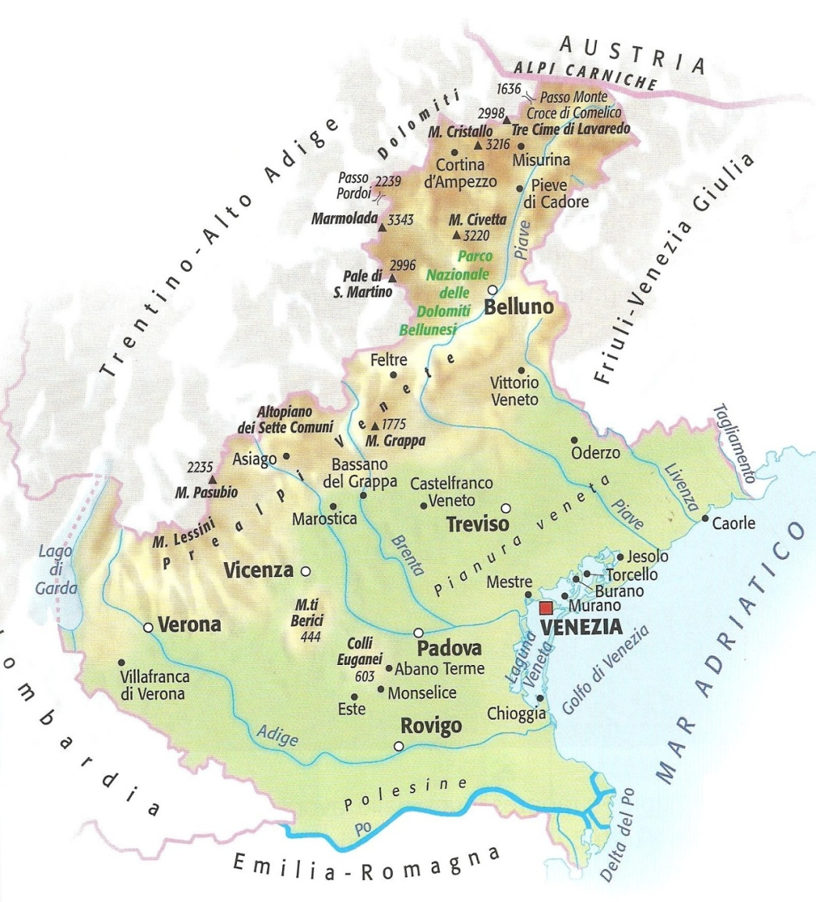
CARTA IDROGRAFICA DEL VENETO
PIAVE
BRENTA
TAGLIAMENTO
LIVENZA
ADIGE
PO

